Slide 1
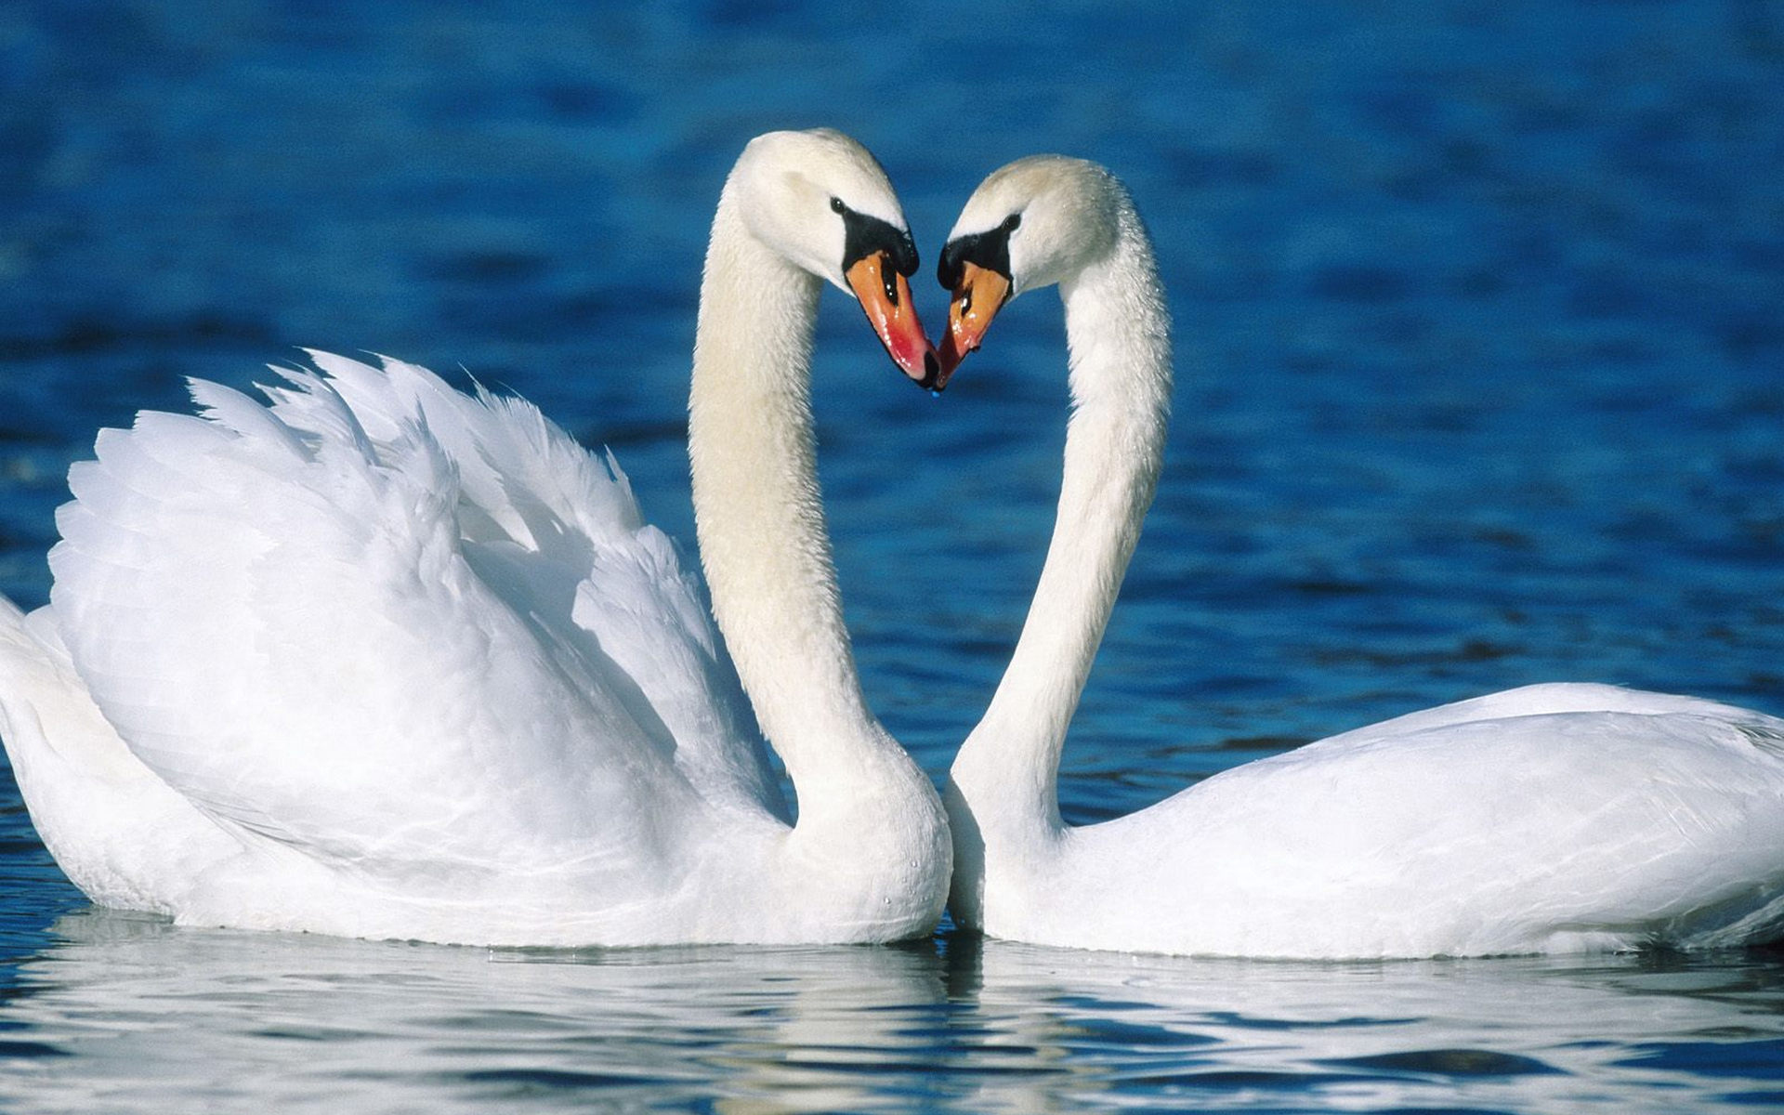
Викторина
«Эти удивительные животные»
Составила учитель начальных классов МОУ «СОШ №12» г.Сыктывкар
Михеева Лилия Ивановна

Slide 2
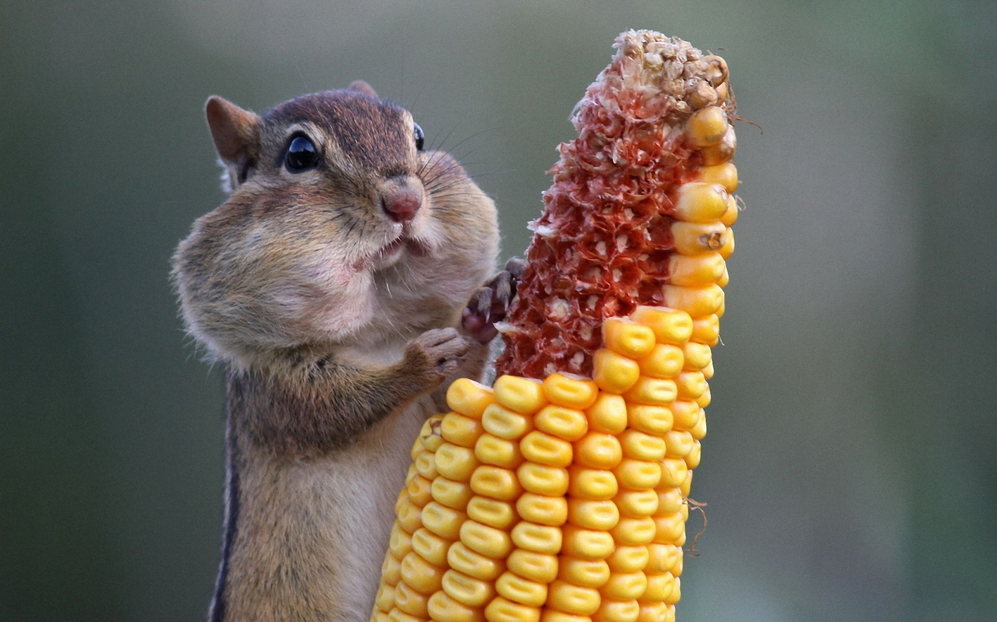
Как называется наука о животных?
ботаника
зоология
астрономия

Slide 3
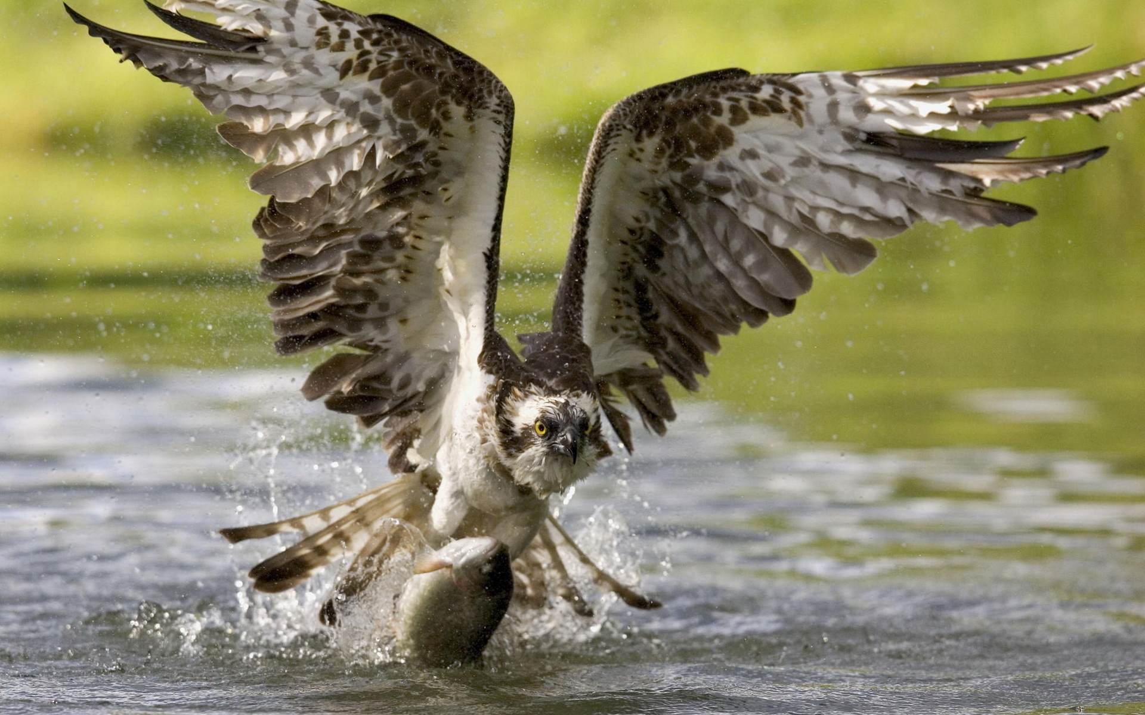
Животные – это..
птицы, звери, насекомые, рыбы, ящерицы, змеи, черепахи, лягушки, черви
птицы, звери, насекомые, рыбы, ящерицы, змеи, растения, лягушки, грибы, микробы
человек, птицы, звери, насекомые, рыбы, микробы, растения, грибы

